Slide 1
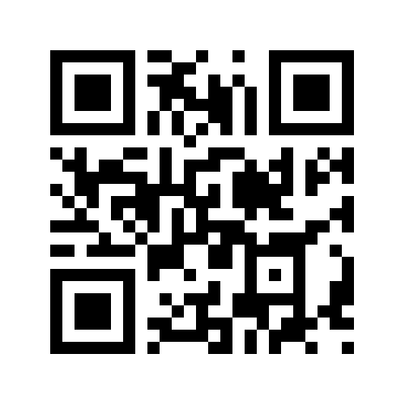
Республика
Коми
Инвестиционный паспорт
МОГО «Инта»
Министерство инвестиций, промышленности и транспорта Республики Коми
АО «Корпорация по развитию Республики Коми»
Администрация МОГО «Инта»
Инвестиционный портал
Республики Коми

Slide 2
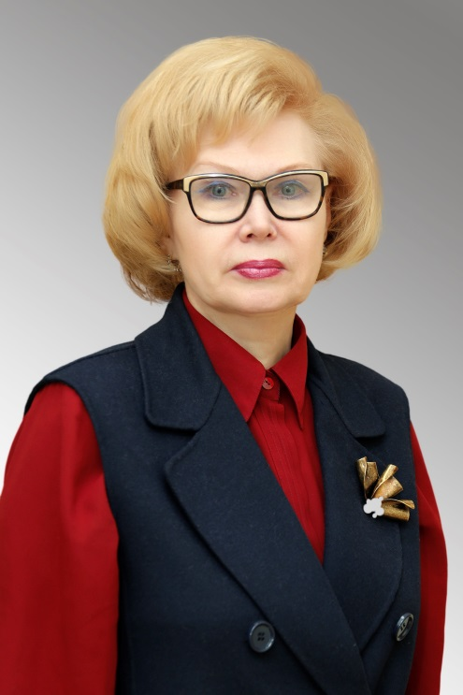
Обращение к инвестору
Инвестиционный паспорт МОГО «Инта»
Уважаемые инвесторы и партнеры!
Приполярье – это волшебная кладовая уникальных богатств, как минерально-сырьевых, так и продовольственных. К разработке и, главное, к переработке этих редких и ценных ресурсов мы приглашаем всех заинтересованных коллег. Мы готовы предложить потенциальным инвесторам и партнерам участие в целом ряде проектов в самых разных отраслях - от электрохимической металлургии до глубокой переработки продуктов животноводства.
Мы открыты для диалога! Мы готовы обсуждать любые интересующие вас направления взаимодействия.
(82145) 6-21-66
inta-mo@yandex.ru
http://adminta.ru
https://vk.com/id344503797
@larisatitovets5
С уважением, Глава городского округа «Инта» - руководитель администрации
Титовец Лариса Владимировна
2

Slide 3
Историческая справка
Инвестиционный паспорт МОГО «Инта»
Поселок «Рудник Большая Инта» возник в 1932 г. в связи с открытием месторождения угля на реке Большая Инта.
В 1930-40-е годы Инта в административном и хозяйственном отношении подчинялась Кожвинскому району, административный центр которого находился в поселке Канин Нос (ныне город Печора), а затем в Кожве. Населенный пункт «Рудник Большая Инта» входил в состав Косьювомского сельского Совета, расположенного в 50 км от Инты на реке Косью.
16 марта 1944 г. после неоднократных ходатайств было принято решение об образовании Интинского района, территория которого расположилась вдоль построенной железной дороги. Инта получила статус рабочего поселка.
Указом президиума Верховного Совета РСФСР от 4 октября 1954 года рабочий поселок Инта преобразован в город республиканского подчинения. В этот день Инта отмечает свой день рождения.
3

Slide 4
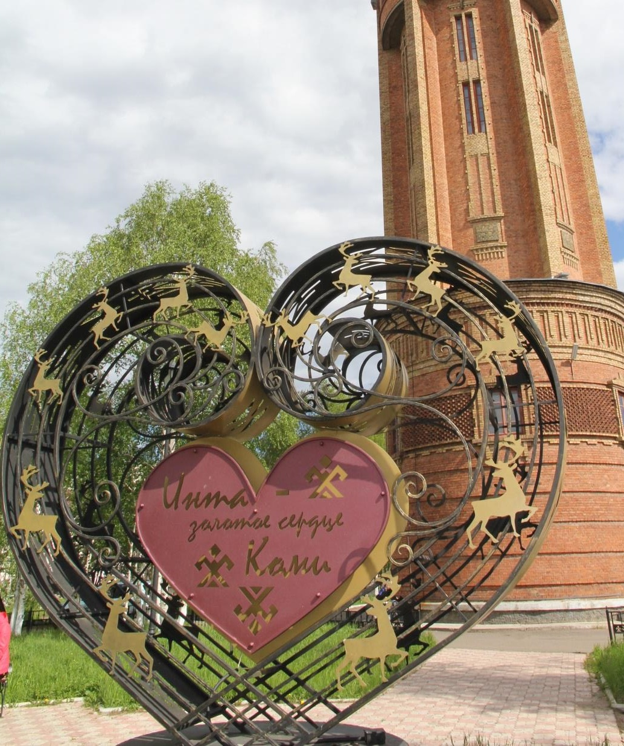
Общая характеристика района
ПЛОЩАДЬ ТЕРРИТОРИИ
30,097 тыс. км²
ЧИСЛЕННОСТЬ НАСЕЛЕНИЯ
27 569
ГОРОДСКИЕ ЖИТЕЛИ
СЕЛЬСКИЕ ЖИТЕЛИ
25 948
1 621
РАЙОННЫЙ ЦЕНТР
г. Инта
СЕЛЬСКИЕ ПОСЕЛЕНИЯ
НАСЕЛЕННЫХ ПУНКТОВ
0
23
Климат континентальный
+14,5 °C средняя температура в июле (самый теплый месяц)
-20,8°C средняя температура в январе (самый холодный месяц)
4

Slide 5
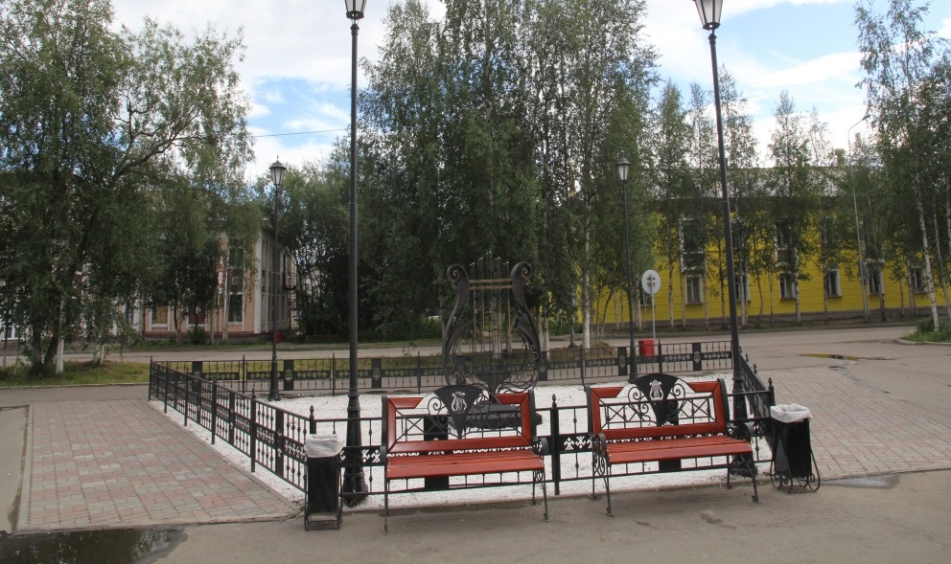
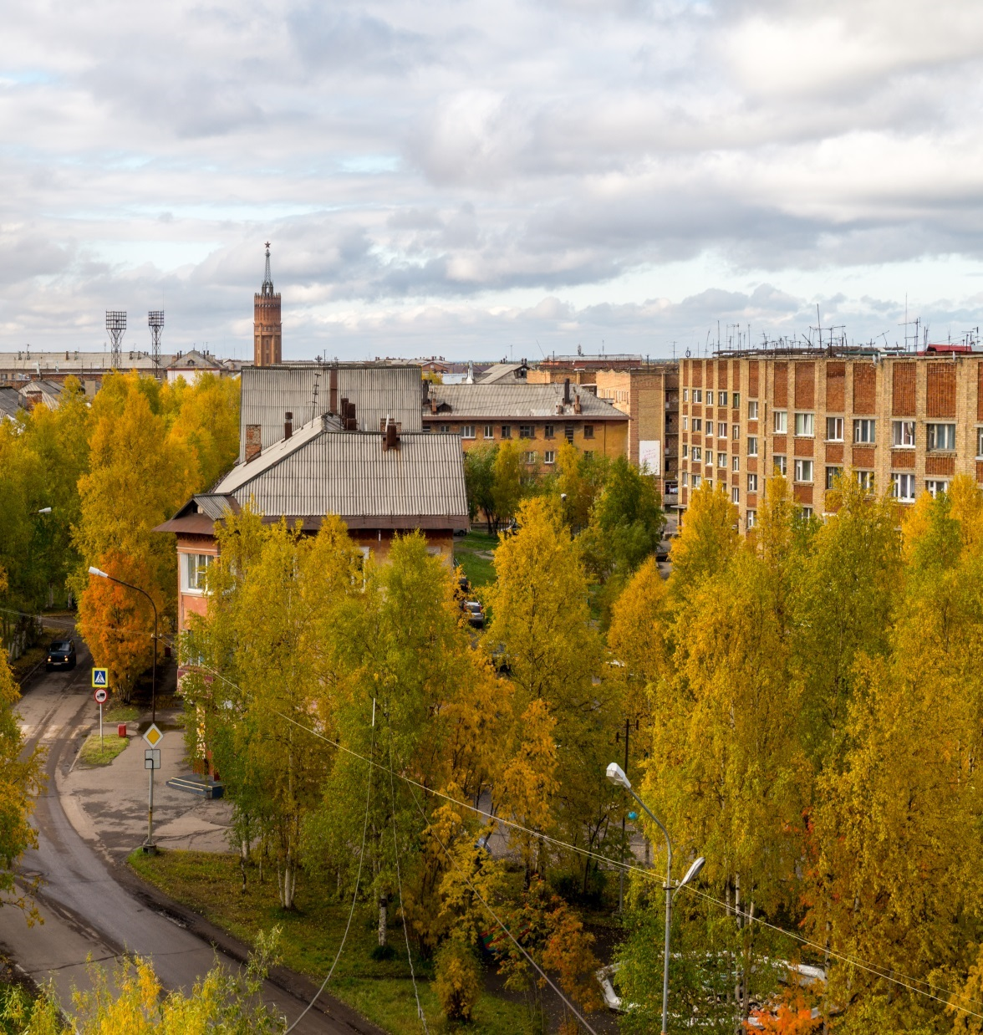
ГЛАВНАЯ СТРАТЕГИЧЕСКАЯ ЦЕЛЬ РАЗВИТИЯ ОКРУГА:
Рост качества жизни населения за счет устойчивого экономического развития, повышения конкурентоспособности и привлекательности округа. Создание комфортной среды проживания.
5

Slide 6
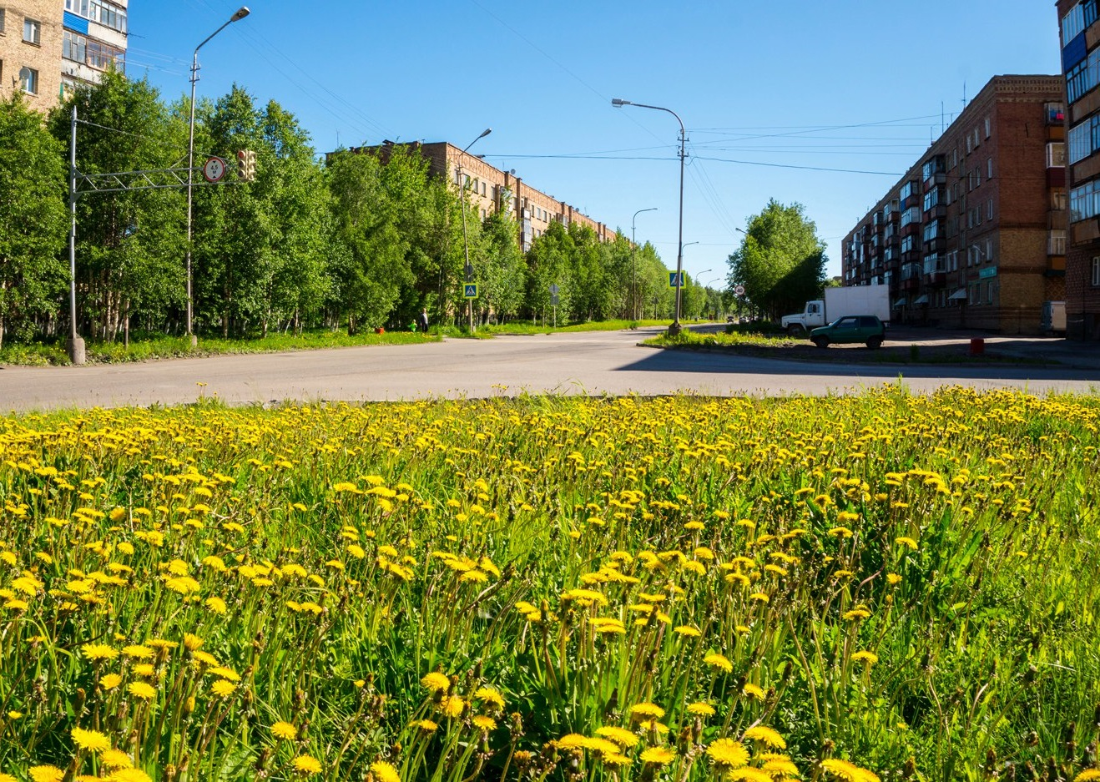
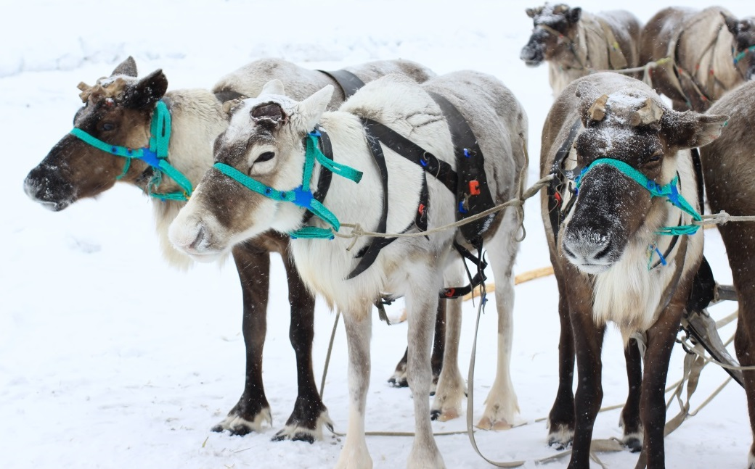
Конкурентные преимущества
Значительный природно-ресурсный потенциал, наличие общераспространенных полезных ископаемых.
Наличие подтвержденных запасов природных ресурсов и производственной инфраструктуры.
Наличие на территории МОГО «Инта» участков газопровода и компрессорной станции магистрального газопровода «Бованенково – Ухта».
Высокая привлекательность с точки зрения развития экологического, событийного, исторического
и этнокультурного туризма.
Благоприятная экология.
6

Slide 7
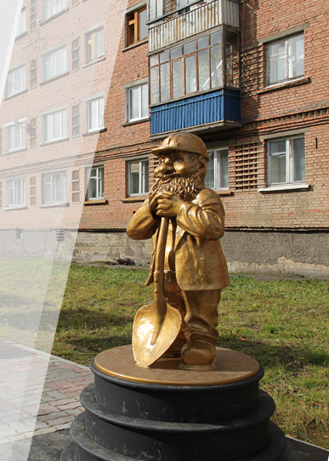
Природные и сырьевые ресурсы
ПЛОЩАДЬ ЗЕМЕЛЬ ЛЕСНОГО ФОНДА
23,5 тыс. км²
ОБЩАЯ ДЛИНА РЕЧНОЙ СЕТИ
17 594,7 км
НАИБОЛЕЕ КРУПНЫЕ: р. ЛЕМВА, р. КОЖИМ, р. КОСЬЮ, р. БОЛЬШАЯ ИНТА, р. УСА
МИНЕРАЛЬНО-СЫРЬЕВЫЕ РЕСУРСЫ
МАРГАНЦЕВЫЕ И ЖЕЛЕЗНЫЕ РУДЫ
ОБЩЕРАСПРОСТРАНЕННЫЕ ПОЛЕЗНЫЕ ИСКОПАЕМЫЕ
КВАРЦ
ФЛЮСОВЫЕ ИЗВЕСТНЯКИ
УГОЛЬ, НЕФТЬ, ГАЗ
ЗОЛОТО
7

Slide 8
Население
ЧИСЛЕННОСТЬ НАСЕЛЕНИЯ
27 569
МУЖЧИНЫ – 54,3% (14,9 тыс.чел.)
ЖЕНЩИНЫ – 45,7% (12,6 тыс.чел.)
ЗАНЯТОСТЬ НАСЕЛЕНИЯ ПО ВИДАМ
ЭКОНОМИЧЕСКОЙ ДЕЯТЕЛЬНОСТИ
19,3%
ОБРАЗОВАНИЕ
14,9%
ГОСУДАРСВЕННОЕ УПРАВЛЕНИЕ И ОБЕСПЕЧЕНИЕ ВОЕННОЙ БЕЗОПАСНОСТИ; СОЦИАЛЬНОЕ ОБЕСПЕЧЕНИЕ
11,7%
ДЕЯТЕЛЬНОСТЬ В ОБЛАСТИ ЗДРАВООХРАНЕНИЯ
И СОЦИАЛЬНЫХ УСЛУГ
10,4%
ТРАНСПОРТИРОВКА И ХРАНЕНИЕ
8,5%
ДОБЫЧА ПОЛЕЗНЫХ ИСКОПАЕМЫХ
СРЕДНЕСПИСОЧНАЯ ЧИСЛЕННОСТЬ РАБОТНИКОВ*
7 040
*по состоянию на 01.01.2019 года, без субъектов малого предпринимательства
8

Slide 9
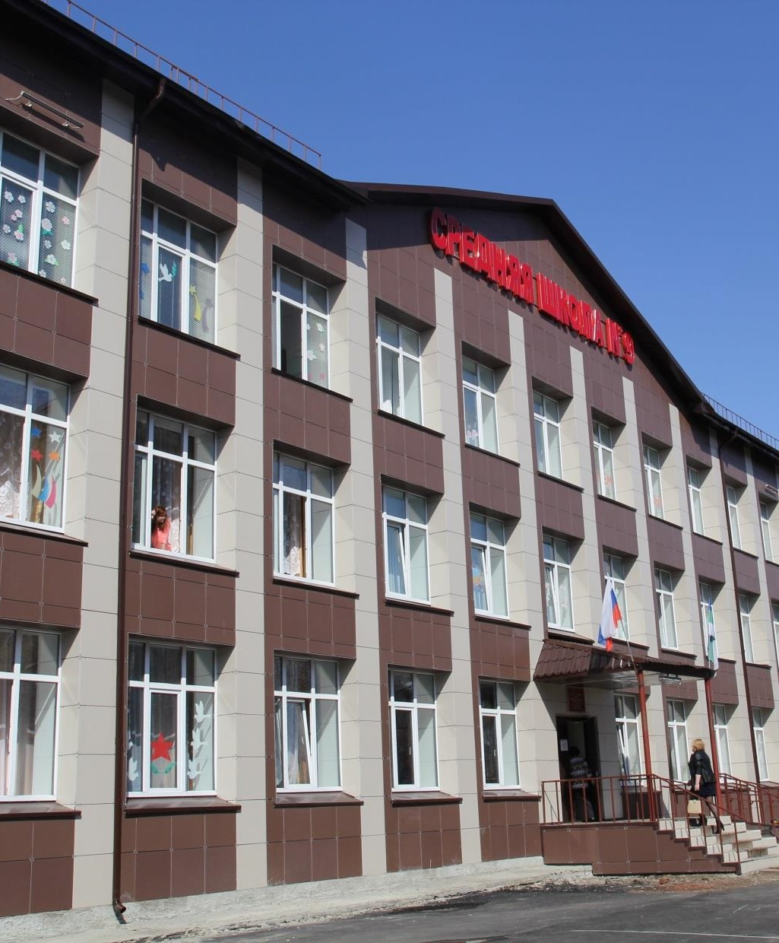
Ключевые отрасли экономики
ДОБЫЧА ПОЛЕЗНЫХ ИСКОПАЕМЫХ
ДЕЯТЕЛЬНОСТЬ ПО ОПЕРАЦИЯМ С НЕДВИЖИМЫМ
ИМУЩЕСТВОМ
ТОРГОВЛЯ
ОБРАБАТЫВАЮЩИЕ ПРОИЗВОДСТВА
Оборот организаций округа за январь – июнь 2019 года составил 2 299 841 тыс. руб.
ОТГРУЖЕНО ТОВАРОВ СОБСТВЕННОГО ПРОИЗВОДСТВА
1 710,8 млн. руб.
В 2018 году и в первом полугодии 2019 года уменьшилось количество организаций, зарегистрированных на территории района, также уменьшилось число индивидуальных предпринимателей, вместе с тем развивается новое направление бизнеса – социальное предпринимательство.
9

Slide 10
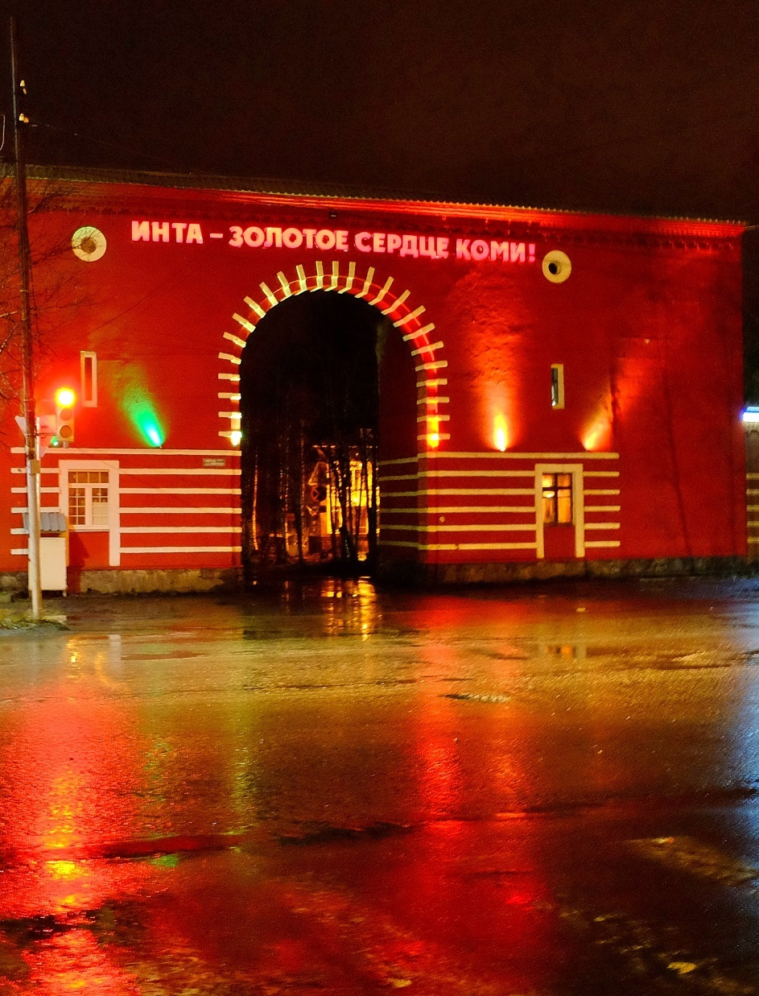
Хозяйствующие субъекты на территории района
ПО СОСТОЯНИЮ НА 01.07.2019 ГОДА
581
ИНДИВИДУАЛЬНЫЕ
ПРЕДПРИНИМАТЕЛИ
357
ЮРИДИЧЕСКИЕ
ЛИЦА
ОСНОВНЫЕ ОТРАСЛИ ДЕЯТЕЛЬНОСТИ
ХОЗЯЙСТВУЮЩИХ СУБЪЕКТОВ (ЕД)
90
56
30
27
20
ОПТОВАЯ И РОЗНИЧНАЯ
ТОРГОВЛЯ
ОПЕРАЦИИ С НЕДВИЖИМЫМ ИМУЩЕСТВОМ
ОБРАЗОВАНИЕ
СТРОИТЕЛЬСТВО
10
ТРАНСПОРТИРОВКА И ХРАНЕНИЕ

Slide 11
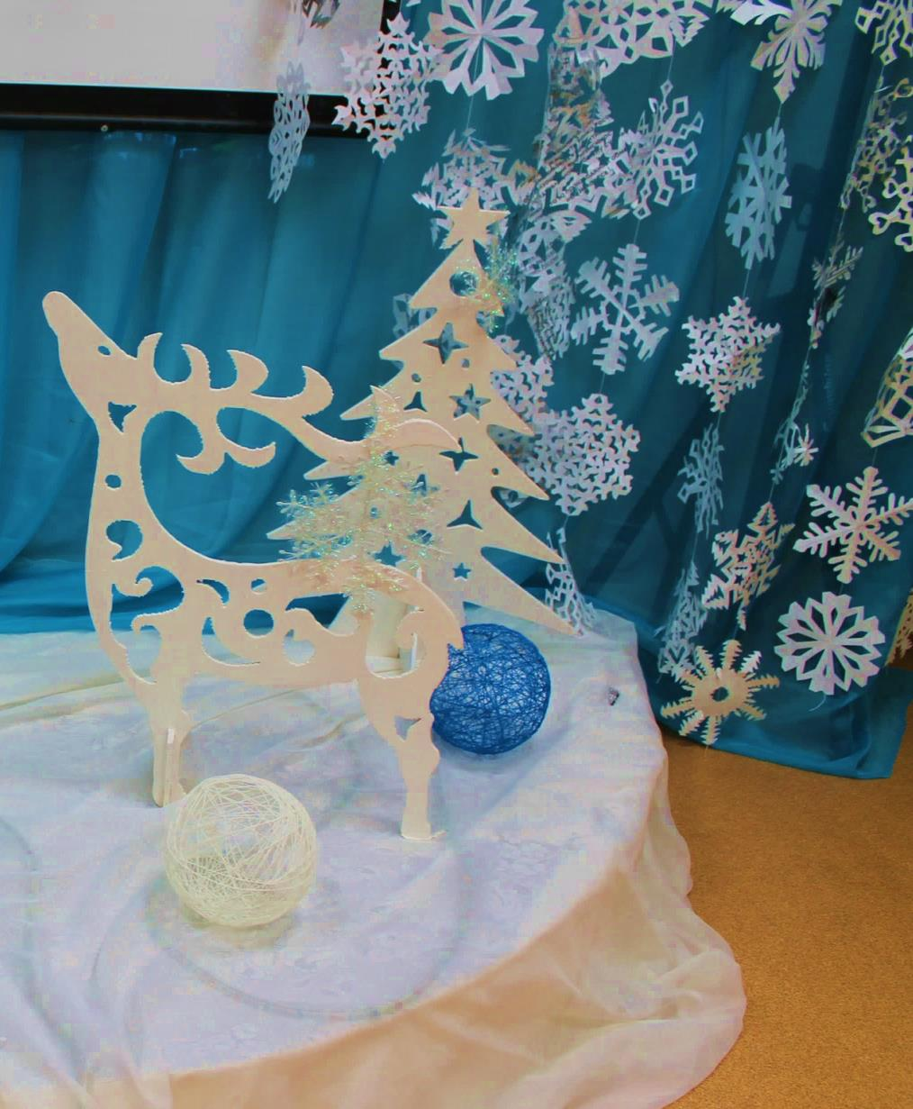
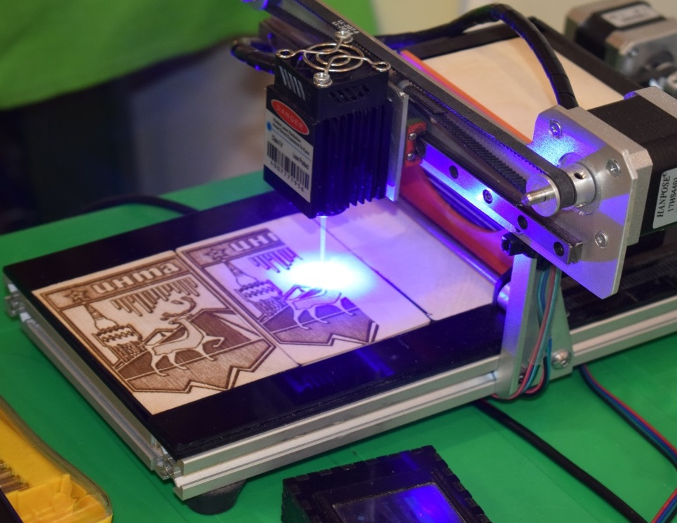
Малое и среднее предпринимательство
ПО СОСТОЯНИЮ НА 01.07.2019
657
СУБЪЕКТОВ МСП
ИНДИВИДУАЛЬНЫЕ ПРЕДПРИНИМАТЕЛИ
МИКРО ПРЕДПРИЯТИЯ
581
627
МАЛЫЕ ПРЕДПРИЯТИЯ
СРЕДНИЕ ПРЕДПРИЯТИЯ
30
0
ОБЪЕМ ОКАЗАННОЙ ФИНАНСОВОЙ ПОДДЕРЖКИ СУБЪЕКТАМ МСП В 2018 ГОДУ
4,7735 МЛН. РУБ
ИНФРАСТРУКТУРА ПОДДЕРЖКИ МСП
Администрация МОГО «Инта»
Информационно-маркетинговый центр МСП
11

Slide 12
Промышленность
Инвестиционный паспорт МОГО «Инта»
ОСНОВА ПРОМЫШЛЕННОГО ПРОИЗВОДСТВА - ОБРАБАТЫВАЮЩИЕ ПРОИЗВОДСТВА
Интинская ТЭЦ Филиал «Коми» ПАО
«Т Плюс»
ОБЪЕМЫ ОТГРУЖЕННЫХ ТОВАРОВ СОБСТВЕННОГО ПРОИЗВОДСТВА, ВЫПОЛНЕННЫХ РАБОТ И УСЛУГ СОБСТВЕННЫМИ СИЛАМИ ОРГАНИЗАЦИЙ ПО ВИДАМ ЭКОНОМИЧЕСКОЙ ДЕЯТЕЛЬНОСТИ (МЛН.РУБ)
Показатели | 2018 год | 2019 год (6 месяцев)
Обрабатывающие производства | 337,9 | 111,9
Производство и распределение электроэнергии, газа и воды | 955,3 | 435,4
Добыча полезных ископаемых | 1132,5 | 479,2
12

Slide 13
Основные предприятия
ООО «Агрокомплекс «Инта Приполярная»
Ранее - ОАО «Птицефабрика «Интинская» - одно из крупных сельскохозяйственных предприятий Республики Коми. Птицефабрика основана в 1969 году и расположена в городе Инта, Республика Коми. ООО «Агрокомплекс «Инта Приполярная» – современное сертифицированное предприятие, оснащенное новым высокотехнологичным оборудованием, выпускающее широкий ассортимент как мясных полуфабрикатов, так и колбасных изделий, цельномолочной продукции.
ООО «Интинский хлебозавод»
В 1956 году на Интинском хлебозаводе был выпущен первый хлеб. В первые годы работы выпускалось всего 8 наименований хлебобулочных изделий. Сегодня ООО «Интинский хлебозавод» продолжает выпуск продукции с постепенным расширением ассортимента. Рецептуры, разработанные специалистами ООО «Интинский хлебозавод», используются и другими предприятиями Республики Коми.
Предприятие выпускает качественную продукцию, пользующуюся большим потребительским спросом. ООО «Интинский хлебозавод» является социально значимым предприятием в г. Инте, обеспечивающим хлебом и хлебобулочными изделиями.
Интинская ТЭЦ Филиал «Коми» ПАО «Т Плюс»
Интинская ТЭЦ входит в состав филиала «Коми» ПАО «Т Плюс».
Группа «Т Плюс» – крупнейшая российская частная компания, работающая в сфере электроэнергетики и теплоснабжения.
Установленная электрическая мощность Интинской ТЭЦ - 18 МВт или менее 1 % от установленной мощности электростанций республики.
13

Slide 14
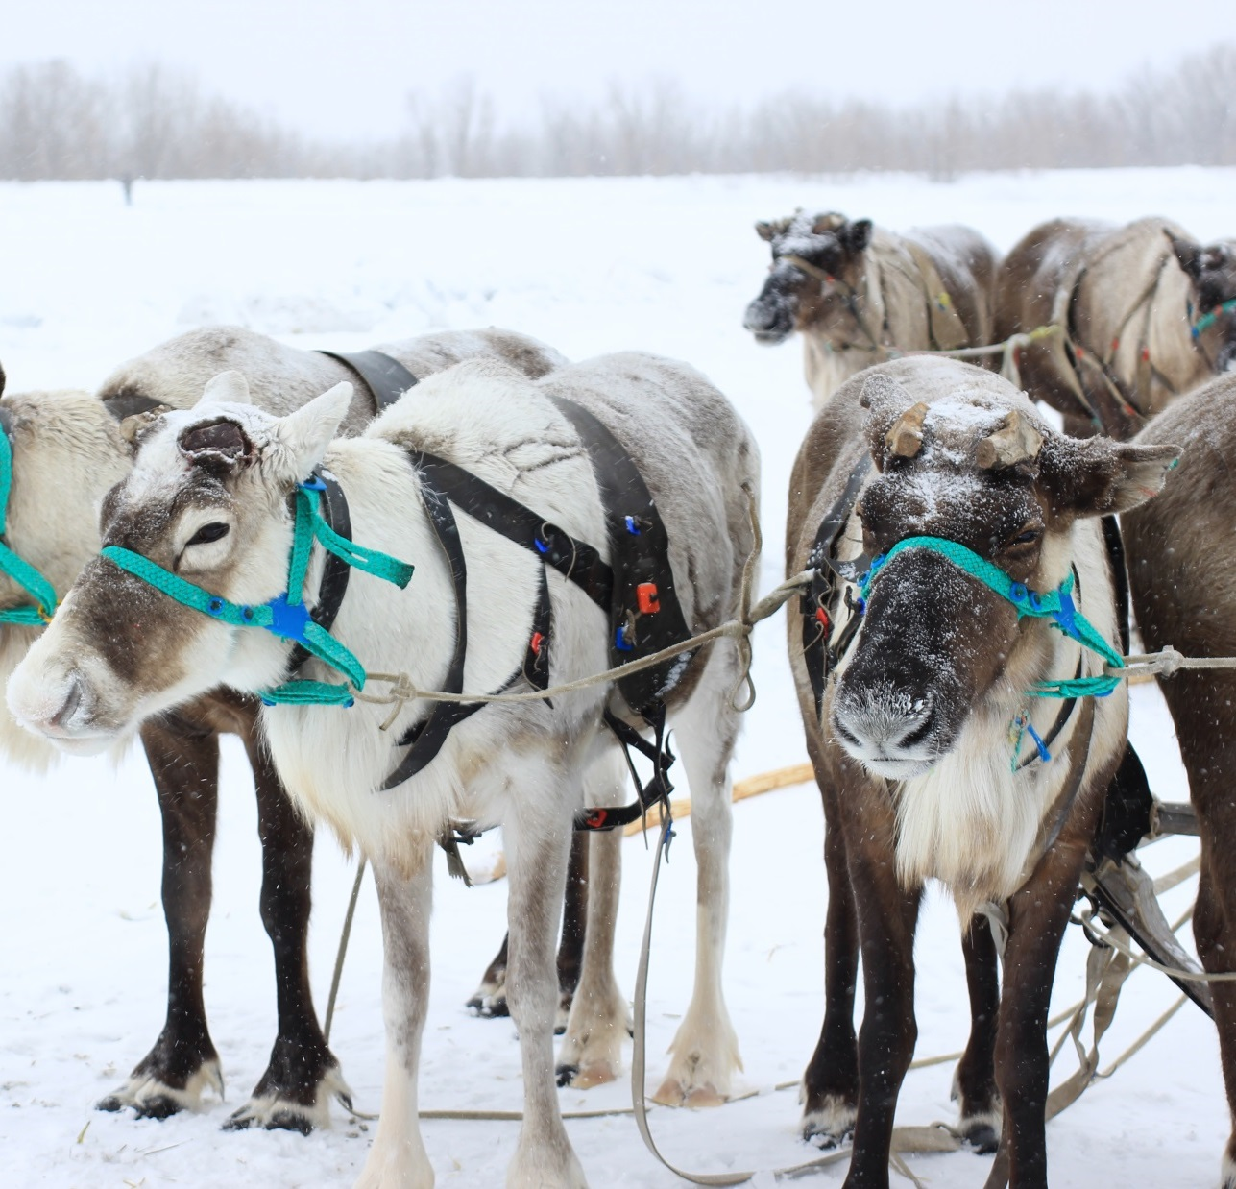
Сельское хозяйство
ПРОИЗВОДСТВО ПРОДУКЦИИ ОТ ОБЩЕГО ОБЪЕМА В РЕГИОНЕ
1,8%
МЯСА И ПТИЦЫ НА УБОЙ
2,1%
МОЛОКА
ПЛОЩАДЬ ЗЕМЕЛЬ СЕЛЬСКОХОЗЯЙСТВЕННОГО НАЗНАЧЕНИЯ
КФХ ЗАРЕГИСТРИРОВАНО
0,031 тыс.га
1 ед.
КРУПНЕЙШИЕ СЕЛЬСКОХОЗЯЙСТВЕННЫЕ ПРЕДПРИЯТИЯ
НА ТЕРРИТОРИИ ОКРУГА
ООО «АГРОКОМПЛЕКС «ИНТА ПРИПОЛЯРНАЯ»
ООО «ПЕТРУНЬСКОЕ»
ООО «АБЕЗЬ»
14

Slide 15
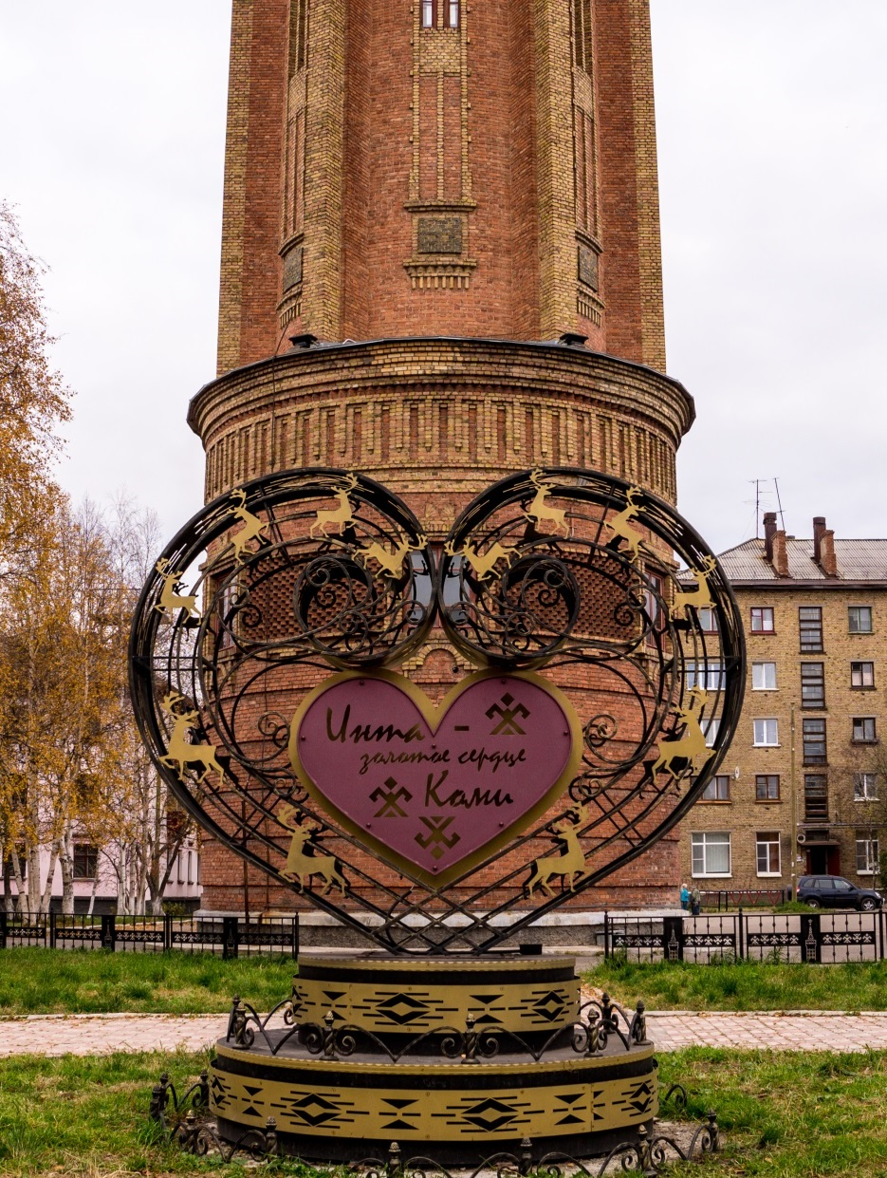
Инвестиции
ОБЪЕМ ИНВЕСТИЦИЙ В ОСНОВНОЙ КАПИТАЛ ЗА 2018 ГОД
(БЕЗ СУБЪЕКТОВ МАЛОГО И СРЕДНЕГО ПРЕДПРИНИМАТЕЛЬСТВА)
1614,7 МЛН. РУБ
ОБЪЕМ ИНВЕСТИЦИЙ В ОСНОВНОЙ КАПИТАЛ В РАЗРЕЗЕ ПО ИСТОЧНИКАМ ФИНАНСИРОВАНИЯ (МЛН.РУБ)
ОБЪЕМ ИНВЕСТИЦИЙ В ОСНОВНОЙ КАПИТАЛ В РАЗРЕЗЕ ПО БЮДЖЕТНЫМ СРЕДСТВАМ (МЛН.РУБ)
172,3
3,0
11,9
6,1
1442,4
СОБСТВЕННЫЕ СРЕДСТВА
ФЕДЕРАЛЬНЫЙ БЮДЖЕТ
ПРИВЛЕЧЕННЫЕ СРЕДСТВА
РЕСПУБЛИКАНСКИЙ БЮДЖЕТ
15
МЕСТНЫЙ БЮДЖЕТ

Slide 16
Реализуемые инвестиционные проекты
Инвестиционный паспорт МОГО «Инта»
Наименование инвестиционного проекта | Инициатор проекта / курирующая организация | Общая стоимость проекта (млн.руб) | Срок реализации | Количество новых рабочих мест
Разработка и переработка газа в Интинском районе | ООО «Тимано-Печорская Газовая компания» | Более 60000 | 2018-2023 | 500
16

Slide 17
Планируемые к реализации инвестиционные проекты
Инвестиционный паспорт МОГО «Инта»
Наименование инвестиционного проекта | Инициатор проекта / курирующая организация | Общая стоимость проекта (млн.руб) | Статус проекта | Срок реализации
Переработка промышленных отходов угольного производства в брикетное топливо | ООО «Тимано-Печорская Горно-Промышленная Компания», ПАО «Т Плюс» | 200 | Поиск инвестора | 2020-2021
17

Slide 18
Инвестиционные площадки
Инвестиционный паспорт МОГО «Инта»
Наименование инвестиционной площадки | Тип площадки | Площадь земельного участка (га.) | Целевое использование
Территория ликвидированной шахты Западная | Гринфилд | 17,4 | Под эксплуатацию промышленной площадки
Территория ликвидированной шахты Восточная | Гринфилд | 2,9 | Для нужд промышленности под производственные объекты
Инвестиционная площадка №2: ул. Куратова | Гринфилд | 0,2 | Под строительство
Инвестиционная площадка № 3: улица Мира | Гринфилд | 0,8 | Под строительство
18

Slide 19
Инвестиционный потенциал территорий
МЕСТОРОЖДЕНИЕ «ЛЕВОГРУБЕЙЮСКОЕ»
Основное полезное ископаемое – горючий газ, нефть. Запасы нефти 5 878 тысяч тонн, газового конденсата – 2 631 тысяча тонн.
МЕСТОРОЖДЕНИЕ «ЧУДНОЕ»
Основное полезное ископаемое – золото. Суммарно запасы составляют 10,5 тысяч тонн.
МЕСТОРОЖДЕНИЕ «ПАРНОКСКОЕ»
Основное полезное ископаемое – марганцевые руды, железные руды. Суммарно запасы карбонатных руд составляют 1 007 тысяч тонн, окисленных – 1 003 тысяч тонн.
ПЛОЩАДЬ «КОЧМЕССКАЯ»
Основное полезное ископаемое - нефть, газ. Суммарно запасы нефти 1,86 миллиарда тонн, газа – 3,678 миллиарда кубический метров.
ООО «АГРОКОМПЛЕКС «ИНТА ПРИПОЛЯРНАЯ»
Современное сертифицированное предприятие, оснащенное новым высокотехнологичным оборудованием, выпускающее широкий ассортимент как мясных полуфабрикатов, так и колбасных изделий, цельномолочной продукции.
19

Slide 20
Меры поддержки
Инвестиционный паспорт МОГО «Инта»
НЕФИНАНСОВЫЕ МЕРЫ
ПОДДЕРЖКИ
ФОНД РАЗВИТИЯ
МОНОГОРОДОВ
- Информационная
- Консультационная
Оказывает содействие в подготовке и участвует в финансировании инвестиционных проектов в моногородах.
МЕРЫ
ПОДДЕРЖКИ
КОРПОРАЦИЯ МСП
НОРМАТИВНЫЕ ДОКУМЕНТЫ
Предоставление независимых гарантий Корпорации
для обеспечения кредитов субъектов МСП в банках партнерах и организациях-партнерах
Постановление администрации муниципального образования городского округа «Инта» от 26 декабря 2013 г. № 12/4235 «Об утверждении муниципальной программы муниципального образования городского округа «Инта" «Развитие экономики"
20

Slide 21
Министерство инвестиций, промышленности и транспорта Республики Коми
Администрация МОГО «Инта»
Россия, Республика Коми, Сыктывкар,
ул. Интернациональная, д. 157, 167982
Телефон: (8212) 25-54-33 (доб. 200)
Факс: (8212) 29-39-36
E-Mail: obotdel@minprom.rkomi.ru
www.minprom.rkomi.ru
Россия, Республика Коми, Инта, ул. Горького, д. 16, 169840
Глава городского округа «Инта» – руководитель администрации– Титовец Лариса Владимировна
Телефон: (82145) 6-21-66
Факс: (82145) 6-17-65
e-mail: inta-mo@yandex.ru
http://www.adminta.ru
www.invest.rkomi.ru
21

